Slide 1


障害者の虐待防止・権利擁護について
ノーマくん ライちゃん
ノーマライゼーション条例
PRキャラクター
令和７年度指定障害福祉サービス事業者等集団指導
さいたま市 福祉局 障害福祉部 障害福祉課

Slide 2
目次
障害者虐待について・・・・・・・・Ｐ３～５
通報の重要性など・・・・・・・・・Ｐ６～12
さいたま市の障害者虐待の現状・・・Ｐ13～19
障害者虐待防止研修等について・・・Ｐ20
まとめ・アンケート・・・・・・・・Ｐ21～22
※この資料には「令和５年度都道府県・市区町村における障害者虐待事例への対応状況等（調査結果）」や「障害者福祉施設等における障害者虐待の防止と対応の手引き（施設・事業所従事者向けマニュアル）（令和６年７月）」など、厚生労働省の資料から抜粋したものが含まれています。

Slide 3
虐待防止に関する法律・条例
平成12年 児童虐待の防止等に関する法律施行
平成17年 高齢者虐待の防止、高齢者の養護者に対する支援等に関する法律施行
--------------------------------------------------------------------------------
平成23年 さいたま市誰もが共に暮らすための障害者の権利の擁護等に関する条例施行
（別名：ノーマライゼーション条例）
平成24年 障害者虐待の防止、障害者の養護者に対する支援等に関する法律施行(国)
平成30年 埼玉県虐待禁止条例施行（県）
Notes:
虐待防止に関する法律や条例についてです。
真ん中の線より上にあるのは、児童虐待、高齢者虐待に関する法律です。
障害者虐待に関する法律は、これらを追いかけるかたちで平成24年に施行されました。
このように、児童・高齢・障害の分野について、国ではそれぞれの虐待防止法が定められていますが、平成30年に施行された埼玉県虐待禁止条例では、「虐待の行為者」や「虐待の類型」などの範囲が一本化されています。
つまり、それぞれの虐待防止法の、それぞれの項目で、一番高い基準を適用して作られた、というイメージです。
さらに、さいたま市では平成23年に「さいたま市誰もが共に暮らすための障害者の権利の擁護等に関する条例」が施行されています。赤字の部分です。
名称が長すぎるので「ノーマライゼーション条例」とも呼ばれています。
資料のとおり、これは国の障害者虐待防止法に先駆けて制定されたもので、虐待の種類も１つ多く定義されています。
詳しくは４ページをご覧ください。

Slide 4
障害者虐待の種類
 |  | 虐待類型 | 具体例
市ノーマライゼーション条例 | 国障害者虐待防止法 | 身体的虐待 | 殴る、蹴る など
 |  | 性的虐待 | 性的な嫌がらせ など
 |  | ネグレクト（放置・放棄） | 食事を与えない など
 |  | 心理的虐待 | 暴言を吐く、悪口を言う など
 |  | 経済的虐待 | 貯金を勝手に使用する など
 |  | 虐待及びセルフネグレクトの放置 | 極端に不衛生な環境で生活していることを知りながら役所等に連絡しない など
さいたま市のノーマライゼーション条例では虐待の定義が１つ多い！
Notes:
障害者虐待の種類についてです。
国の障害者虐待防止法では、「身体的虐待」「性的虐待」「ネグレクト」「心理的虐待」「経済的虐待」の５つが定義されています。
これに加えて、さいたま市のノーマライゼーション条例では、「虐待があると思われる事実があるにも関わらず、役所などに連絡しないこと」や「一人暮らしの障害者が極端に不衛生な環境で生活していることを知りながら、役所などに連絡しないこと」などを「虐待及びセルフネグレクトの放置」としており、虐待を１つ多く定義しています。

Slide 5
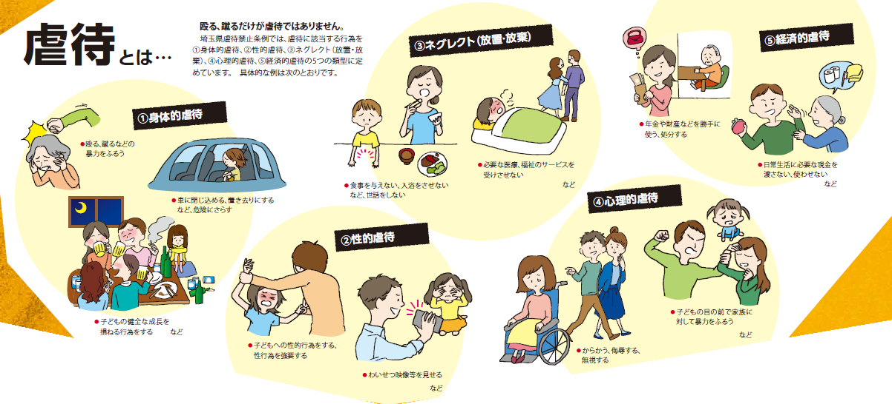
障害者虐待のイメージ
出典：埼玉県虐待禁止条例リーフレット
Notes:
障害者虐待の具体例のイメージ図です。

Slide 6

通報義務・通報者の保護
通報義務
・虐待を受けたと思われる障害者を発見した者は、速やかにこれを市町村に通報しな
ければならない。（障害者虐待防止法第16条第１項）
通報者の保護・通報者への不利益取扱いの禁止
・障害者福祉施設従事者等は、第一項の規定による通報をしたことを理由として、解
雇その他不利益な取扱いを受けない。（障害者虐待防止法第16条第４項）
・公益通報をしたことを理由とする公益通報者の解雇の無効及び不利益な取扱いの禁
止等（公益通報者保護法第２章）
★通報義務があります
★業務上の守秘義務は、通報を妨げるものではありません
★具体的な通報先や通報者は保護されます
→事業所内で周知し、理解を進めることが大切
Notes:
通報義務・通報者の保護についてです。
「「これは虐待かもしれない」と思ったら、市町村に通報しなければならない」と、障害者虐待防止法の中で義務付けられています。
また、正当な目的で「公益通報」を行った者に対して、解雇や降格や減給など、不利益な取り扱いをすることは禁止されています。
さらに、職員のみなさまには、業務上守秘義務が課せられているかと思いますが、それは障害者虐待の通報を妨げるものではありません。
職員の方が虐待を発見しても、通報したことが事業所にバレたら自分が不利益を被るのではないか、利用者に迷惑がかかるのではないか、と通報をためらったり、何か月も経ってから曖昧な記憶で通報したりする事案をよく聞きます。
通報義務があること、具体的な通報先や通報者は保護されることについては、ぜひ事業所内で周知し、理解を進めていただければと思います。

Slide 7
通報は相談レベルから
早期発見・対応のために
虐待防止の観点から、早期発見・早期対応が重要。
そのためには明白な虐待（真っ黒な事案）となる前に発見し、対応する必要がある。
事業所の支援の充実のために
大前提として、虐待は禁止であり容認されるものではないが、早めに相談（通報）してもらうことで、自分自身のスキルアップや今後の支援の充実にも繋げられる機会となる。行政としては、皆様とともに障害者への支援を充実させていきたい。
白
グレーゾーン
黒
このあたりからご相談を
ここでは遅い…
早めのご相談をお待ちしております
Notes:
真ん中の矢印を見てください。
虐待の早期発見・対応のためには、真っ黒の段階に行く前、不適切な支援だと感じるグレーゾーンの段階で対応する必要があります。
もちろん大前提として虐待を容認するわけではありませんが、いつでも真っ白な支援が行えるわけではないと思います。
いつでも満点の支援がおこなえるはずはなく、時には満足な支援ができないこともあるかもしれませんが、「あれは良くなかったな」と支援を振り返ることで、自分自身のスキルアップや今後の支援の充実に繋げていただきたいと思っております。

Slide 8
「通報は全ての人を救う」
利用者の被害を最小限で食い止めることができる。
虐待した職員の処分や刑事責任、民事責任を最小限で留めることができる。
理事長、施設長など責任者への処分、民事責任、道義的責任を最小限で留めることができる。
虐待が起きた施設、法人に対する行政責任、民事責任、道義的責任を最小限で留めることができる。
（日本社会事業大学専門職大学院 准教授 曽根直樹氏）
Notes:
また、「通報は全ての人を救う」と言われています。
利用者の被害を食い止めることはもちろん、施設の職員や施設そのものに対する処分や責任問題を最小限で留めることにも繋がる、ということを意識していただければと思います。

Slide 9
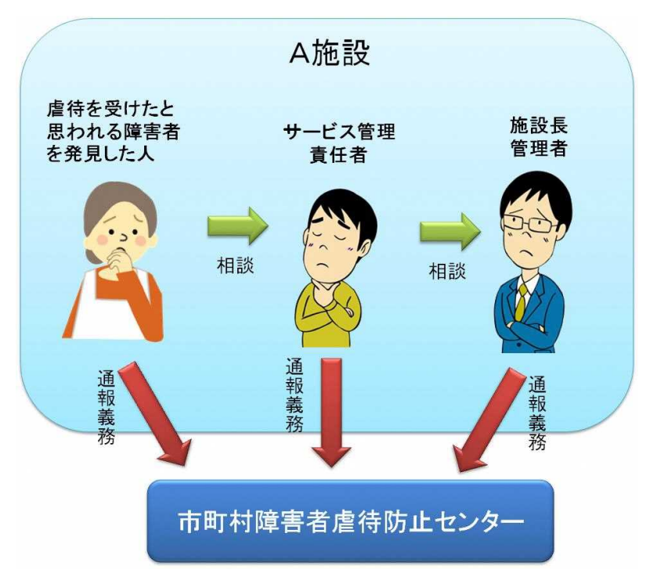
具体的な通報先
さいたま市障害者虐待防止センター
10区支援課
10区障害者生活支援センター
→連絡窓口はこちら（埼玉県HPが開きます）
埼玉県虐待通報ダイヤル＃７１７１
Notes:
具体的な通報先についてです。
さいたま市では、区役所支援課と障害者生活支援センターが障害者虐待防止センターとなっております。
資料の「連絡窓口はこちら」という部分には、電話番号などの連絡先のリンクが貼ってありますので、後ほどご確認ください。
また、よく見かけるリーフレットかと思いますが、埼玉県虐待通報ダイヤルは、通報を24時間受け付けていますので、改めて確認していただければと思います。

Slide 10
身体拘束について
身体拘束に対する考え方
障害者虐待防止法では、「正当な理由なく障害者の身体を拘束すること」は身体的虐待とされています。やむを得ず身体拘束する場合であっても、「切迫性」「非代替性」「一時性」の全てを満たす必要があります。また、必要事項を記録することも必要です。
 | 要件
切迫性 | 利用者本人又は他の利用者等の生命、身体、権利が危険にさらされる可能性が著しく高いこと
非代替性 | 身体拘束その他の行動制限を行う以外に代替する方法がないこと
一時性 | 身体拘束その他の行動制限が一時的であること
事業所における留意点
令和３年度障害福祉サービス等報酬改定において、事業所等が取り組むべき事項として、身体拘束等の適正化のための対策を検討する委員会の開催、身体拘束に関する指針の整備、職員に対する研修の実施が追加されています。
Notes:
身体拘束についてです。
障害者虐待防止法では、「正当な理由なく障害者の身体を拘束すること」は身体的虐待とされています。
また、やむを得ず身体拘束する場合であっても、「切迫性」「非代替性」「一時性」の全てを満たす必要があります。
事業所が取り組むべき事項などもありますので、後ほどご確認ください。

Slide 11
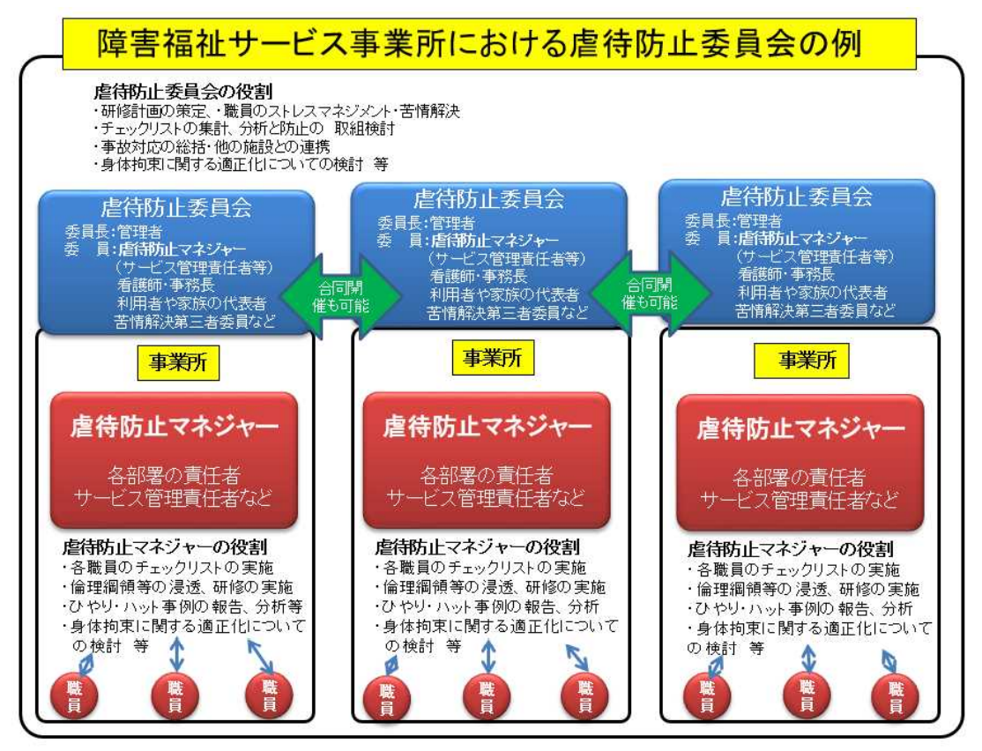
障害者虐待防止の更なる推進（令和６年度報酬改定）
令和４年度～ 義務化
従業者への研修実施
虐待防止委員会の設置
虐待の防止等のための 責任者の設置
令和６年度～
上記の義務化された
虐待防止措置を未実施の場合、所定単数の１％の減算となる
Notes:
こちらは、令和３年度の報酬改定で運営基準に盛り込まれた内容です。
令和４年４月から、「従業者への研修を実施すること」「虐待防止委員会の設置をすること」「虐待防止のための責任者を設置すること」が義務化されています。

Slide 12
立入調査等の虚偽答弁に対する罰則
障害者総合支援法第110条・第111条
市町村・都道府県が同法に基づく職務権限で立入調査を行った場合に、虚偽の報告若しくは虚偽の物件の提出、虚偽の答弁等を行った者を30万円以下の罰金に処すことができると規定。
過去の報道事案
警察が虐待を行った職員を傷害・暴行の容疑で書類送検したうえ、行政の立入調査時に虐待をしていないと虚偽の答弁をしたとして障害者総合支援法違反の容疑でも送検。
もし虐待に気が付いた時点で適切に通報していれば、行政による事実確認と指導等を通じて再発防止に取り組むことができ、取り返しのつかない事態には至らなかったのではないか。
★障害者虐待が起きてしまった場合の対応の基本
管理者等が「隠さない」「嘘をつかない」誠実な対応すること。
⇒調査の時に事実を隠したり嘘をついたりすると、かえって調査が長引き、
職員にとっても利用者にとっても、事業所への不信感に繋がってしまいます。
Notes:
続いて、立入調査の際の虚偽答弁についてです。
虐待通報があった際、市や県が立入調査を行うことがあります。
調査の時に事実を隠したり嘘をついたりすると、かえって調査が長引き、職員にとっても利用者にとっても、事業所への不信感に繋がってしまいます。
適切に再発防止に取り組むためにも、ご協力をお願いします。
これで障害者虐待全般に関するお話は以上です。
次のページからはさいたま市の現状についてご説明させていただきます。

Slide 13
さいたま市の相談・通報件数
さいたま市における障害者虐待に関する 相談・通報件数
 | Ｈ28 | Ｈ29 | Ｈ30 | Ｒ１ | Ｒ２ | Ｒ３ | Ｒ４ | Ｒ５
合計 | 81件 | 86件 | 88件 | 83件 | 73件 | 103件 | 116件 | 129件
養護者による虐待 | 57件 | 53件 | 38件 | 52件 | 47件 | 61件 | 65件 | 85件
施設従事者による虐待 | 16件 | 22件 | 36件 | 22件 | 20件 | 34件 | 45件 | 41件
使用者による虐待 | ３件 | ６件 | ８件 | ７件 | ３件 | ３件 | ３件 | ３件
その他 | ５件 | ５件 | ６件 | ２件 | ３件 | ５件 | ３件 | 0件
全体的に
増加傾向にある
施設従事者
による虐待は
H28→R5で約2.5倍
Notes:
まず、相談・通報件数です。
赤い帯が合計件数で、増加傾向にあることが分かります。
中でも施設従事者による虐待は、平成27年度の16件と令和5年度の41件を比較すると、約2.5倍になっています。

Slide 14
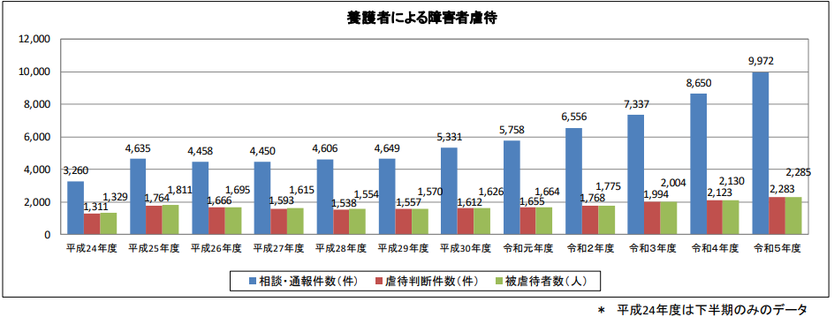
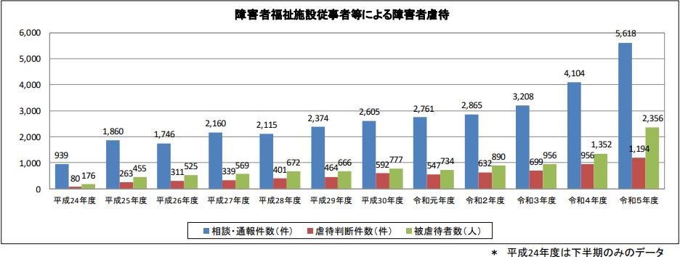
全国の相談・通報件数
養護者による虐待も、
施設従事者による虐待も
共に増加傾向にある
さいたま市と国の傾向は
同じような傾向にある
Notes:
厚生労働省が示している全国の相談・通報件数です。
養護者による虐待も、施設従事者による虐待も、増加傾向にあり、さいたま市は国と同じような傾向にあることが分かります。

Slide 15
虐待類型の傾向
さいたま市
令和５年度（複数回答あり）
全国
令和５年度（複数回答あり）
養護者
養護者
Ｎ＝85
Ｎ＝2283
施設従事者
施設従事者
Ｎ＝41
Ｎ＝1194
Notes:
こちらは虐待類型の傾向です。
左をさいたま市、右を全国で表しています。
養護者による虐待でも施設従事者による虐待でも、「身体的虐待」と「心理的虐待」の件数が多く、こちらも市と国で同じような傾向にあることが分かります。

Slide 16
さいたま市における虐待相談者(通報者)内訳
施設従事者による虐待
令和５年度（複数回答あり）
N=41
Notes:
こちらは、令和５年度のさいたま市における虐待相談者（通報者）の内訳です。
障害者福祉施設従事者からの通報が最も多く、その次に母、本人からの通報が多くなっております。

Slide 17
さいたま市における虐待事案 （施設従事者による虐待）
ケース１（身体的虐待・心理的虐待）
≪内容≫
グループホームに入居中の男性利用者に対し、サービス管理責任者が箸でつつく等の身体的虐待、暴言等の心理的虐待を行った。管理者が区役所支援課に通報。調査の結果、虐待は日常的に行われていたと判断され、市から再発防止を指導した。
≪法人の対応≫
・市に対して、再発防止策を踏まえた報告書を提出。
・ハラスメントや虐待についての専用相談窓口を設置。
・虐待者であるサービス管理責任者を解任。
・虐待者の上司にあたる管理者を戒告処分。
※事例は一部加工しています。
Notes:
17～19ページには、さいたま市で実際に発生した施設従事者による虐待事例を一部加工して載せております。
身体的虐待と心理的虐待が起こった事案と、性的虐待が起こった事案ですので、後ほどご覧いただければと思います。

Slide 18
さいたま市における虐待事案 （施設従事者による虐待）
ケース２（身体的虐待）
≪内容≫
放課後等デイサービスを利用中の男児に対し、児童指導員がしつけと称して腕を引っ張る等の身体的虐待を行った。被虐待者の父親が区役所支援課に通報。調査の結果、日常的に同様の虐待があったことが確認され、市から再発防止等を指導した。
≪法人の対応≫
・市に対して、再発防止策を踏まえた報告書を提出。
・事業所における対応フローの作成。
・職員を対象とした虐待防止研修の実施。
・被虐待者、保護者への謝罪及び今後の支援についての話し合いを実施。
※事例は一部加工しています。

Slide 19
さいたま市における虐待事案 （施設従事者による虐待）
ケース３（性的虐待）
≪内容≫
障害者支援施設入所中の女性利用者の入浴介助の際に、男性職員が性的虐待を行った。他の職員から報告を受けた施設長と法人代表が市に通報。調査の結果、虐待は日常的に行われていたことが判明。極めて重度の虐待であり、市から文書指導が実施された。
≪法人の対応≫
・市に対して、再発防止策を踏まえた報告書を提出。
・虐待者である男性職員を解雇。
・職員配置について、同性介助を徹底。
・被虐待者、保護者への謝罪及び今後の支援についての話し合いを実施。
※事例は一部加工しています。

Slide 20
障害者虐待防止研修
◆埼玉県障害者虐待防止・権利擁護研修
例年、年度末に埼玉県主催の動画研修が実施されています。県からの通知があり次第、メールにてお知らせしますので、積極的に受講をお願いいたします。しばらくは令和６年度の動画を視聴できます。
https://www.pref.saitama.lg.jp/a0605/gyakutaiboushi/gyakutaiboushi.html
Notes:
障害者虐待防止研修と虐待防止に関する手引きをご紹介します。
例年、年度末に埼玉県主催の動画研修が実施されています。実施される時期になりましたらメールでお知らせしますので、積極的に受講をお願いいたします。
また、厚生労働省のホームページには、「障害者虐待の防止と対応の手引き」が掲載されており、この集団指導の資料も、厚労省の手引きをもとに作成しております。
厚労省の手引きには、虐待防止のチェックシートなども付いておりますので、事業所での研修などにご活用いただければと思います。

Slide 21
終わりに
意図しなくとも、全ての支援者が虐待リスクを持っている
「私が虐待をするわけがない」「うちの事業所に虐待は
あり得ない」と断言する人こそ危険
自分たちの支援を第三者が見たらどう感じるかを意識
通報義務・通報者の保護を職場内で確認
虐待の早期発見、対応のため、
気になることがあればすぐにご相談ください！
Notes:
最後に、ぜひ意識していただきたいことをお伝えします。
意図していなくても、誰もが虐待の加害者になってしまうリスクがあるということです。
そこを意識せず、「私が虐待をするわけがない」「うちの事業所に虐待なんてあり得ない」と断言している人こそが危険だと思ってください。
自分たちの支援を第三者が見たらどう感じるかを意識したり、通報義務や通報者の保護について職場内で確認しあったりしながら、事業所全体で権利擁護の意識を高めていただければと思います。

Slide 22

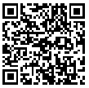
ありがとうございました
！！アンケートにご協力をお願いします！！
ＱＲコードからアクセスしてください
https://www.city.saitama.lg.jp/enquete/e004313.html
URLはこちら
（QRコードと同じ
ページが開きます）
Notes:
虐待防止に関する説明は以上です。
最後のページに、アンケートのQRコードがのっています。
とても簡単なアンケートですので、皆様にご協力いただけますと幸いです。

